Slide 1
RUTA DE TRABAJO
CIENCIAS NATURALES
1º BÁSICO
SEMANA DEL 26 AL 30 ABRIL 2021

Slide 2
INFORME (27-ABRIL)
1 EVALUACIÓN DIAGNÓSTICA
1 EVALUACIÓN “OBJETIVOS PRIORIZADOS”
4 TAREAS AL BUZÓN

Slide 3
DETALLE DE
EVALUACIÓN DIAGNÓSTICA
 | EVALUACIÓN DIAGNÓSTICA
SEMANA DE TRABAJO | 7
FECHA DE ENTREGA | 17-ABRIL
EVALUACIÓN | SIN NOTA (DIAGNÓSTICA)

Slide 4
DETALLE DE TRABAJOS
 | HÁBITOS SALUDABLES | CUIDADOS DEL CUERPO | DESAYUNO SALUDABLE | LOS SENTIDOS
SEMANA DE TRABAJO | 4 | 6 | 6 | 7
FECHA DE ENTREGA | 31-MARZO | 14-ABRIL | 14-ABRIL | 18-ABRIL

Slide 5
DETALLE DE TRABAJOS
CADA TAREA SE EVALÚA DE LA SIGUIENTE FORMA:
CADA 2 TAREAS ENTREGADAS, ES UNA NOTA DE TRABAJOS !!!
TAREA ENTREGADA CORRECTAMENTE + CUMPLE FECHA DE ENTREGA
NOTA 7
TAREA ENTREGADA
CORRECTAMENTE + NO CUMPLE FECHA DE ENTREGA
NOTA 5
TAREA NO ENTREGADA
NOTA MÍNIMA

Slide 6
“HÁBITOS SALUDABLES”
TEXTO APTUS
PÁG. 3 A LA 10
MÓDULO 2

Slide 7
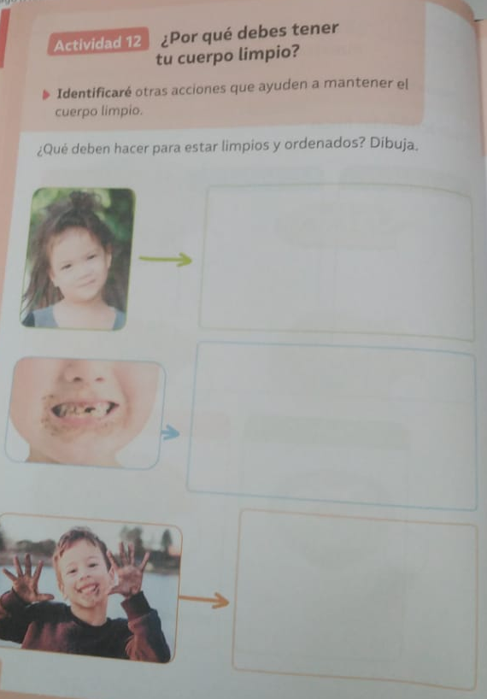
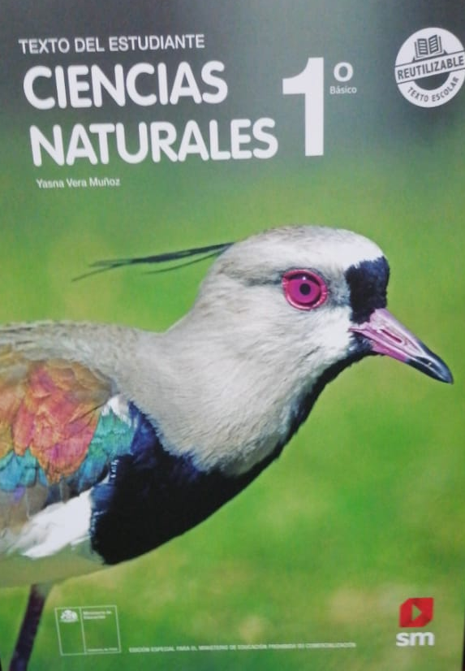
“CUIDADOS DEL CUERPO”
TEXTO CIENCIAS
PÁG. 22

Slide 8
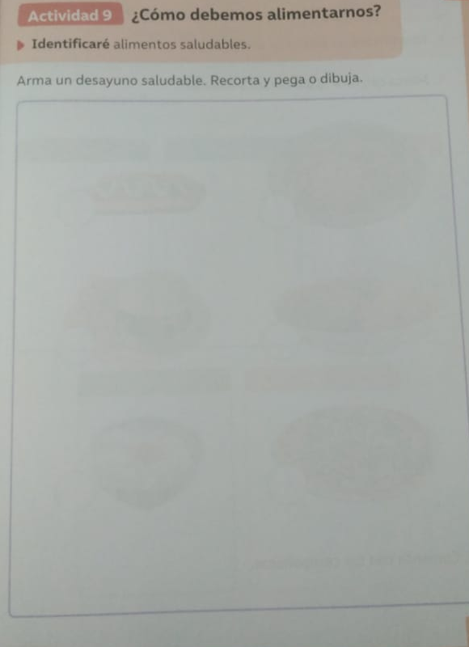
“DESAYUNO SALUDABLE”
TEXTO CIENCIAS
PÁG. 15

Slide 9
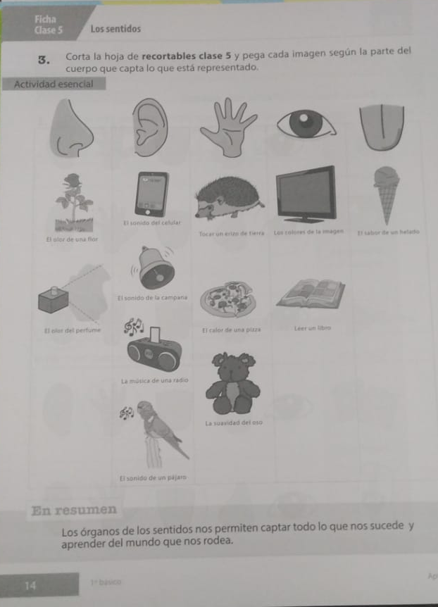
“LOS SENTIDOS”
TEXTO APTUS
PÁG. 14

Slide 10
DETALLE DE EVALUACIÓN
”OBJETIVOS PRIORIZADOS”
 | EVALUACIÓN DIAGNÓSTICA
SEMANA DE TRABAJO | 8
FECHA DE ENTREGA | 24-ABRIL
EVALUACIÓN | CON NOTA (37 PUNTOS = 7.0)

Slide 11
IMPORTANTE!!!
SI HAY ALGUNA TAREA O EVALUACIÓN QUE USTED ME ENVIÓ, LE SOLICITO PUEDA ENVIARME UN CORREO O PANTALLAZO, INFORMANDO FECHA Y NOMBRE DEL TRABAJO PENDIENTE, DIRECTAMENTE A MI CORREO CSILVA@EMMANUEL.CL
FECHA DE PLAZO PARA REZAGADOS
DOMINGO 02 MAYO

